Slide 1


Интерактивная игра
«Что лишнее»

Slide 2

Правила игры
Ребята, сегодня вам предстоит выполнить интересное задание. По слайду движутся
4 карточки с картинками. Вам необходимо определить, какое изображение является лишним и кликнуть по нему. Эта карточка должна покраснеть и от неё отделится первая буква из названия изображённого на ней предмета. На последнем слайде все отделившиеся буквы образуют фразу.

Slide 3



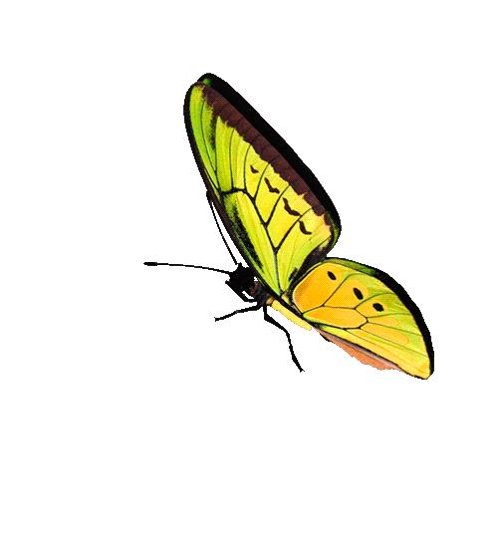





На следующий слайд
Б
Кликни на «лишнюю» картинку

Slide 4







На следующий слайд
Е
Кликни на «лишнюю» картинку

Slide 5




Р
На следующий слайд
Кликни на «лишнюю» картинку

Slide 6
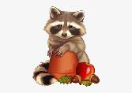



Е
На следующий слайд
Кликни на «лишнюю» картинку

Slide 7
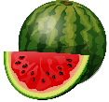



Г
На следующий слайд
Кликни на «лишнюю» картинку

Slide 8



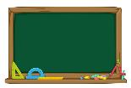
И
На следующий слайд
Кликни на «лишнюю» картинку

Slide 9




На следующий слайд
Т
Кликни на «лишнюю» картинку

Slide 10




Е
На следующий слайд
Кликни на «лишнюю» картинку

Slide 11




З
На следующий слайд
Кликни на «лишнюю» картинку

Slide 12




Д
На следующий слайд
Кликни на «лишнюю» картинку

Slide 13




На следующий слайд
О
Кликни на «лишнюю» картинку

Slide 14

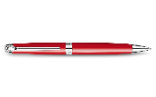

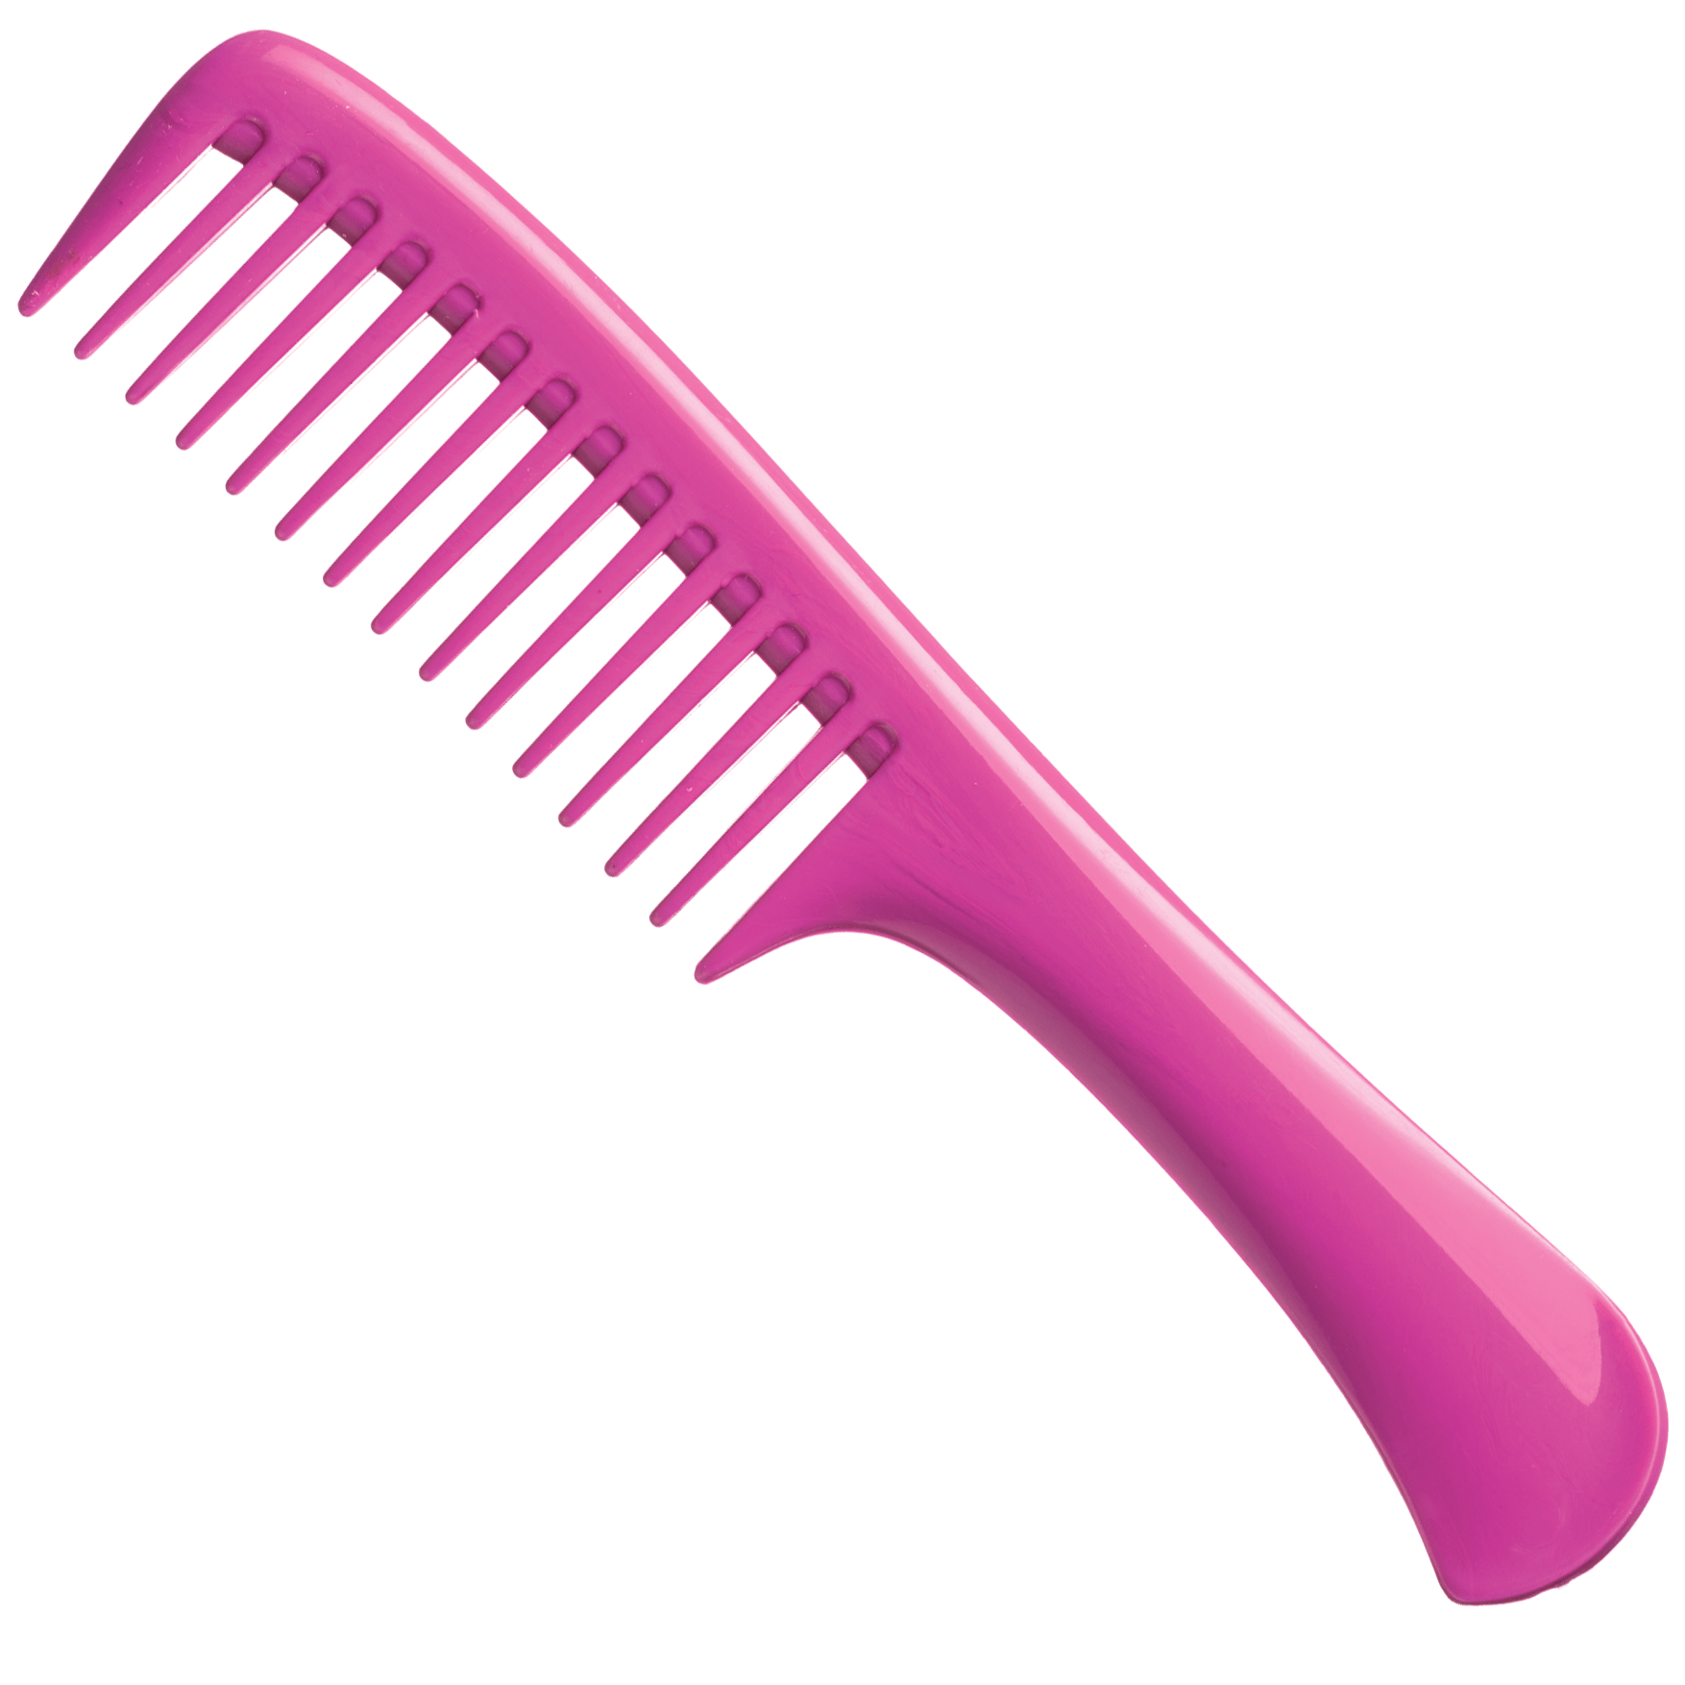
На следующий слайд
Р
Кликни на «лишнюю» картинку

Slide 15

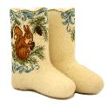


О
На следующий слайд
Кликни на «лишнюю» картинку

Slide 16




В
На следующий слайд
Кликни на «лишнюю» картинку

Slide 17




На следующий слайд
Ь
Кликни на «лишнюю» картинку

Slide 18




Е
На следующий слайд
Кликни на «лишнюю» картинку

Slide 19
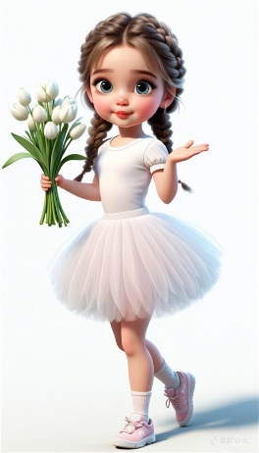
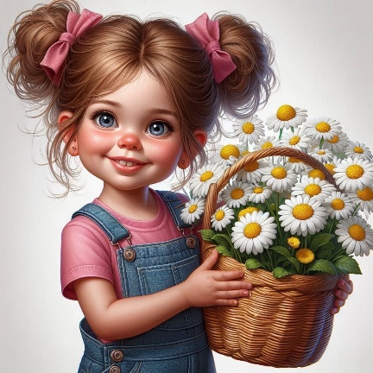
Что же у нас получилось?
Нажми
Б
Е
Р
Е
Г
И
Т
Е
З
Д
О
Р
О
В
Ь
Е

